Slide 1
오즈코딩스쿨 AI 해커톤
난임 환자 대상
임신 성공 여부 예측
Ⅱ줄리안(두줄리안)
2026.04.23 ~ 2026.04.29
AI 모델 개발 및 성능 예측 분석
11조 · 설윤재 · 윤지현 · 조여진
Notes:
안녕하세요, 난임 환자 대상 임신 성공 여부 예측에 대해 발표 하게 된 11조 윤지현, 조여진 발표자 설윤재입니다.

Slide 2
목차
Contents
01
데이터 탐색
데이터셋 구조 · 타깃 분포 · 변수 분석 · 상관관계
Exploratory Data Analysis
02
데이터 전처리
Feature Encoding · 결측치 · 정규화 · 데이터 분리
Data Preprocessing
03
모델링
문제 정의 · 아키텍처 · 손실함수 · 하이퍼파라미터
Modeling & Architecture
04
평가 지표
평가지표 계산 및 성능 분석
Model Evaluation
Notes:
목차입니다. 데이터 탐색, 전처리, 모델링, 평가지표 순으로 발표하겠습니다.

Slide 3

01
S E C T I O N 01
데이터 탐색
Exploratory Data Analysis
Notes:
데이터 탐색입니다.

Slide 4
데이터셋 구조 및 변수 확인
전체 샘플 수
총 피처 수
수치형 변수
범주형 변수
256,351
67
47
20
개
개
개
개
타겟 변수
주요 변수 유형
`임신 성공 여부` (0: 실패 / 1: 성공)
배아
총 생성 배아 수 · 이식된 배아 수 · 저장된 배아 수 등
실패 74.2%
성공 25.8%
경과일
난자 채취 · 난자 혼합 · 배아 이식 경과일 등
⚠ 클래스 불균형 (약 2.9:1)
→ is_unbalance / class_weight 전략 적용
환자
시술 당시 나이 · 시술 횟수 · 불임 원인 플래그 12개
• 성공 샘플: 66,228개
• 실패 샘플: 190,123개
시술
시술 유형 (IVF/DI) · 난자/정자 출처 · 배아 단계
Notes:
학습에 사용한 데이터는 환자 256,351명의 기록이고, 피처수는 67개였습니다.
수치형 변수와 범주형 변수가 혼재해 있었고, 일부 항목은 결측치가 존재하였습니다.
변수는 크게 4가지 그룹으로 배아 관련 수치 변수, 시술 경과일 변수, 환자 특성 변수, 시술 유형으로 나뉘었습니다.

Slide 5
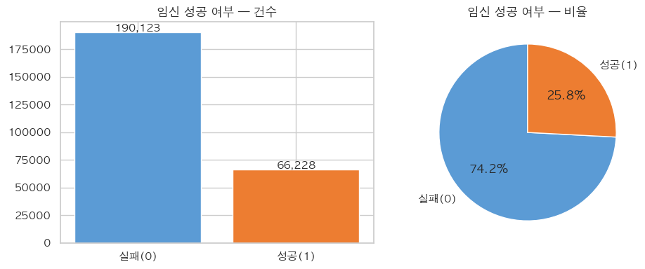
타깃 분포 확인
내용을 입력하세요
2.87:1
Class Imbalance Ratio
불균형 처리를 위한 기술적 대응
성공과 실패의 높은 불균형 비율을 해결하기 위해 모델별 최적 가중치 기법을 적용했습니다.
LightGBM: is_unbalance=True
CatBoost: Balanced Weights
XGBoost: scale_pos_weight=2.87
Notes:
타겟 변수는 임신 성공 여부입니다. 타겟 데이터 분포는 2.87:1로 임신 성공 데이터가 훨씬 적은 불균형한 데이터였습니다.
이를 해결하기 위해 LightGBM은 is_unbalance=True, CatBoost는 Balanced Weights, XGBoost는 scale_pos_weight=2.87을 설정해 각 모델에 맞는 방식으로 대응했습니다.

Slide 6
결측치 분석 및 처리 전략
내용을 입력하세요
상수 컬럼 제거
결측 → 도메인 기반 의미적 대치(0 재코딩)
결측 패턴 피처화
불임 원인 - 여성 요인
PGS 시술 여부 (결측률 99.3%)
수집된 신선 난자 수 등 특정 시술 프로세스 연관 변수
난자 채취 경과일
PDG 시술 여부 (결측률 99.2%)
착상 전 유전 검사 사용 여부 (결측률 98.9%)
데이터 누락 자체가 지니는 정보(예: 특정 시술 진행 여부) → 0과 1의 플래그 변수(예: 신선_시술_여부)로 파생하여 추가
전체 행이 동일 한 값 → 예측력 없음
비 결측값 전부 1 → 결측 = 미시행(0)으로 해석
전략: 2개 컬럼 제거(예측력 없음)
전략: 결측을 0으로 재 코딩 ( 미시행 의미)
전략: 결측 패턴 피처화 (플래그 변수로 파생하여 추가)
💡 핵심: DI 시술의 경과일 변수 전체 100% 결측 → 구조적 부재 (DI 시술 자체에 해당 프로세스 없음). 결측 패턴별 성공률 2%~39%로 극단적 차이 → 신선 시술 여부, 임신시도기록 있음 등 결측 여부를 이진 플래그로 변환해 피처 활용
Notes:
결측치 입니다. 컬럼 특성에 따라 세가지 방법으로 처리하였습니다.
전체 행이 동일한 값을 가지는 컬럼은 제거하여 노이즈를 방지하였고,
비결측값이 모두 '1'인 착상 전 유전 검사 사용 여부, PGD/PGS 시술 여부는 고비용 선택 검사라는 의학적 맥락을 고려하여, 결측을 단순 누락이 아닌 '0(미시행)'으로 재코딩했습니다. 데이터 누락 자체가 지니는 정보를 손실 없이 학습시키기 위해 결측 여부를 0과 1의 플래그 변수로 파생하여 추가했습니다.

Slide 7
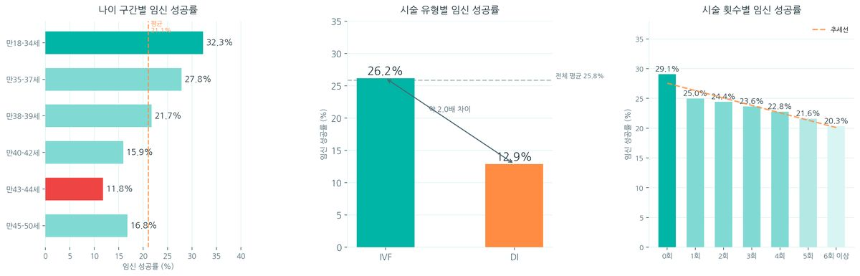
주요 변수 분포 분석
내용을 입력하세요
💡 만43-44세가 만45-50세보다 낮음 (표본 특성 영향 가능) · IVF가 DI의 약 2배 성공률 · 시술 횟수 증가 시 성공률 감소 경향 (선택 편향 가능성)
Notes:
주요 변수별 분포 분석 결과입니다. 나이를 보면 만 18~34세의 성공률이 가장 높고, 나이가 증가할수록 성공률이 감소하는 경향이 뚜렷했습니다. 시술 유형별로는 IVF가 DI에 비해 약 2배 높은 성공률을 보였습니다.
시술 횟수와 성공률의 관계에서는 횟수가 늘수록 성공률이 감소하는 경향이 있었는데, 여기서 0회는 현재 시술 이전 누적 횟수가 0인 경우, 즉 생애 첫 시술 케이스를 의미합니다. 다만 총 시술 횟수 외에 IVF 나 DI 횟수가 별도 집계되기 때문에, IVF 첫 시도라도 이전 DI 이력이 있는 환자가 혼재할 수 있습니다. 이런 점을 고려해 횟수 증가에 따른 성공률 감소는 반복 실패 환자 누적에 의한 선택 편향으로 해석했으며, 시술 횟수 단독보다 나이 나 불임 원인과의 상호작용 피처로 활용하는 방향을 택했습니다.

Slide 8
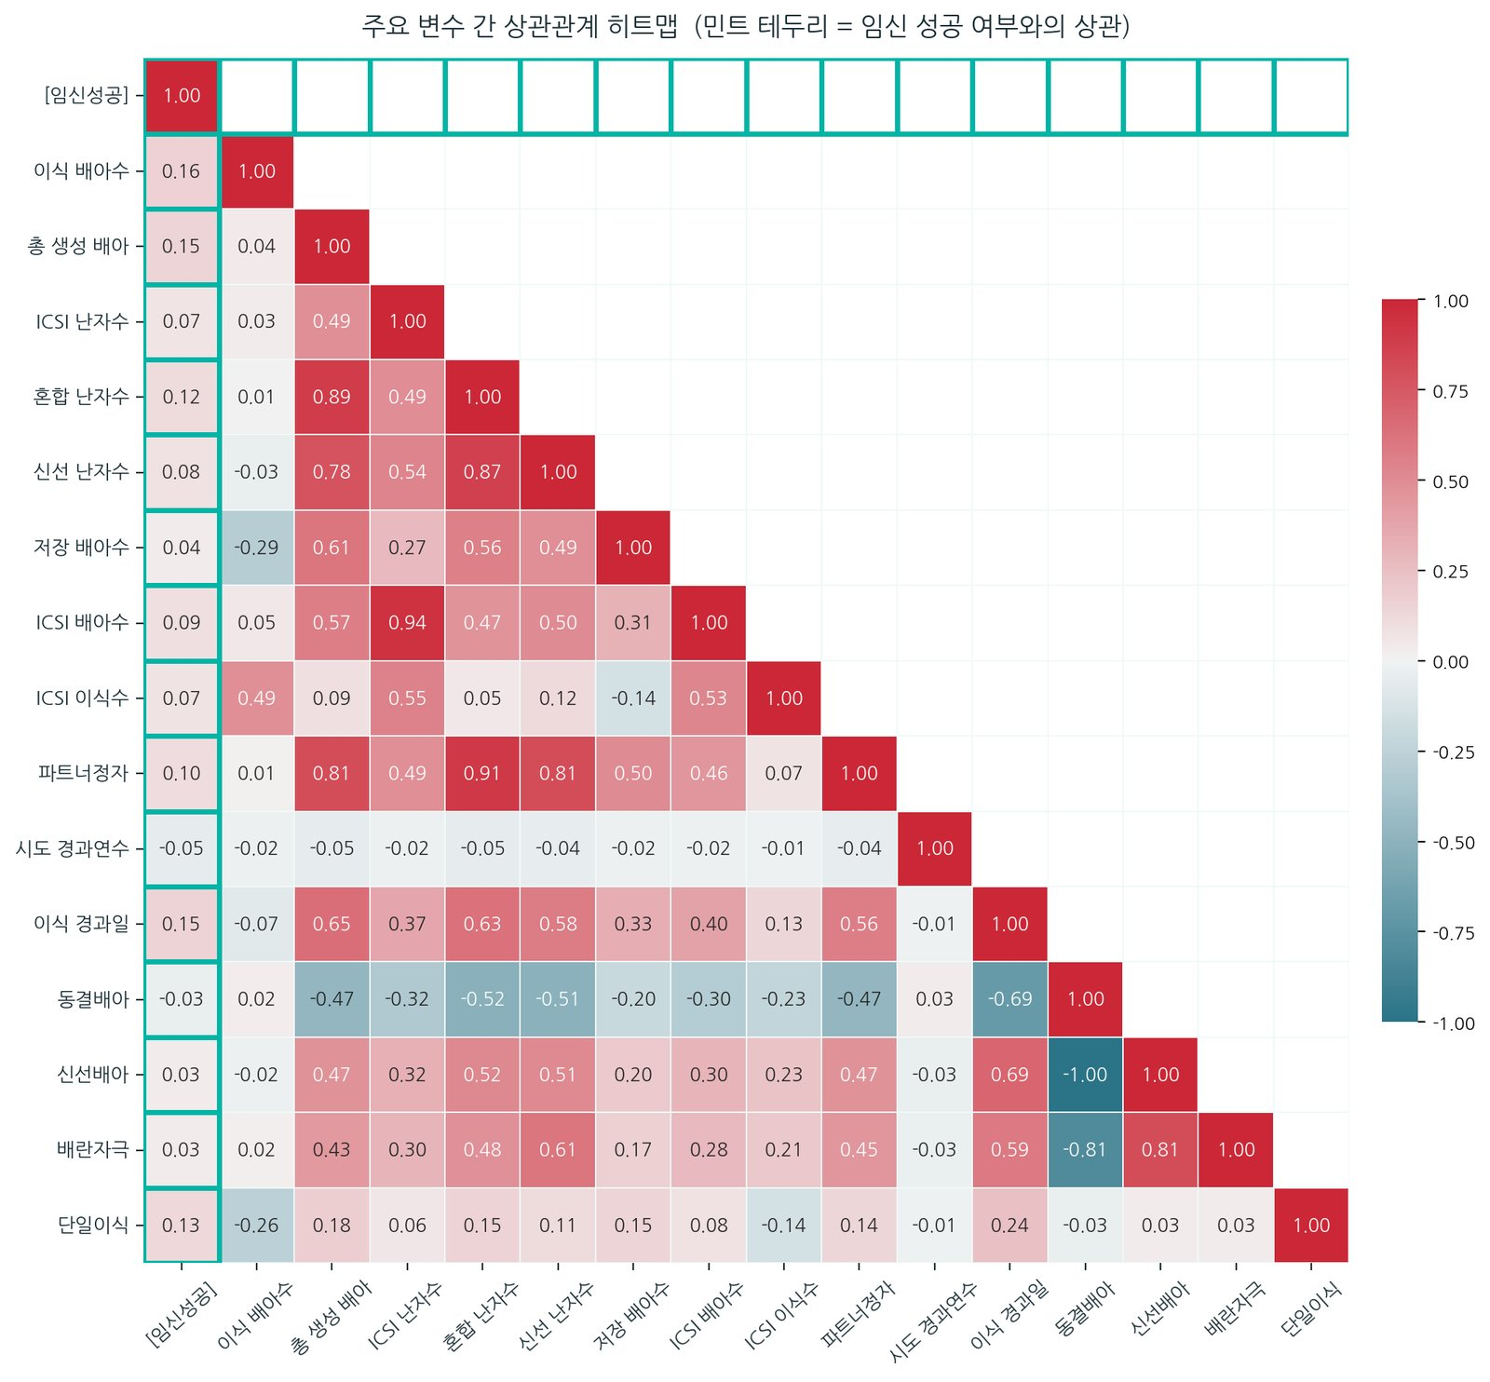
변수 간 상관관계 파악 - 히트맵
내용을 입력하세요
Notes:
히트맵입니다. 배아 관련 변수들 사이에서 높은 상관관계가 눈에 띄었습니다.

Slide 9
변수 간 상관관계 파악 - 핵심 발견
임신 성공과 양의 상관 (높을수록 성공률 ↑)
임신 성공과 음의 상관 (높을수록 성공률 ↓)
임신 시도 경과 연수
-0.052
이식된 배아 수
+0.157
동결 배아 사용 여부
-0.032
배아 이식 경과일
+0.149
총 생성 배아 수
+0.146
배아 변수들 사이 높은 상관 (다중공선성)
단일 배아 이식
+0.133
배아 변수들끼리 같은 정보 담음 -> 다중공선성. 중복 피처 정리 필요.
혼합된 난자 수
+0.116
총 생성 배아 ↔ 혼합 난자 수
r = 0.89
ICSI 배아 수 ↔ ICSI 난자 수
r = 0.94
신선 난자 수
+0.083
동결배아 ↔ 신선배아
r = -1.00 (완전 역상관)
💡 배아 관련 변수가 임신 성공과 가장 높은 상관 → 핵심 피처. 다중공선성 있는 변수는 피처 선택 또는 PCA 고려
Notes:
상관관계 분석의 핵심 발견 입니다.
임신 성공과 양의 상관을 가진 주요 변수로는 이식된 배아수 , 배아이식 경과일, 총 생성 배아 수 등이 있습니다.
반면 임신 시도 경과 연수, 동결 배아 사용 여부는 음의 상관을 보였습니다.
또한 배아 변수들 사이에서 다중공선성이 확인 되었습니다.
총 생성 배아 수와 혼합 난자의 수는 0.89, ICDI 관련 변수들은 0.94 , 동결 배아와 신선배아는 -1.0 의 완전 역상관을 보였습니다.
이에 따라 피처 선택이나 PCA 적용을 고려했습니다.

Slide 10
EDA 주요 인사이트 요약
01
클래스 불균형
04
배아 수치 변수군
실패 74.2% vs 성공 25.8% (2.9:1)
→ is_unbalance / class_weight / StratifiedKFold 전략 필수
이식된 배아 수 등 → 임신 성공과 양의 상관
다중공선성 존재 → PCA 또는 변수 선택 고려
02
고결측 컬럼 다수
05
DI vs IVF 구조적 차이
4개 컬럼 90%↑ 결측 → 컬럼 제거 또는 플래그화
결측 패턴별 성공률이 2%~39%로 극단적 차이 발생
DI는 경과일 변수 전체 100% 결측 (구조적 부재)
→ 시술 유형별 결측 플래그가 핵심 파생 피처
03
나이는 핵심 피처
만18-34세(~32%) → 만45-50세(~4%)
→ 나이 구간 파생 변수 또는 상호작용 피처 유효
Notes:
EDA 를 통한 인사이드입니다.
첫째, 클래스 불균형으로 스트래티파이드 케이-폴드 등의 불균형 대응 전략이 필수 였습니다.
둘째, 고결측 컬럼이 다수 존재하여 결측 패턴 자체가 2~39% 의 성공률 차이를 만들어냈습니다.
셋째, 나이는 핵심 피처로 만18세 부터 34세 에서 만 45 부터 50세로 갈수록 성공률이 32% 에서 4% 까지 급감했습니다.
넷째, 배아 수치 변수군이 임신 성공과 가장 높은 상관을 보이나 다중공선성에 주의가 필요했습니다.
다섯째, DI 와 IVF 의 구조적 차이로 시술 유형별 결측 플래그가 핵심 파생 피처가 되었습니다.

Slide 11

02
S E C T I O N 02
데이터 전처리
Data Preprocessing
Notes:
데이터 전처리 입니다.

Slide 12
Feature Encoding 및 표현 방식
고급 인코딩 기법 (TE & ITE)
Label Encoding: 트리 기반 모델에 적합한 정수 인코딩
Target Encoding (TE): 시술/이식 유형 등 고차원 변수를 타겟 평균으로 수치화 (Smoothing alpha=10)
Interaction Target Encoding (ITE): 두 범주형 변수 조합에 TE 적용 (alpha=20) ↳ 예: [시술유형 × 이식단계], [불임원인 × 시술횟수] 등 10쌍
CatBoost Native: cat_features 파라미터로 내부 Ordered Target Statistics 활용 (EXP-042)
앙상블 다양성을 위한 피처셋 구성
단일 피처셋의 과적합을 방지하고 각 알고리즘의 특성을 극대화하기 위해 독립적인 학습 데이터를 구축했습니다.
LightGBM FE-v1: 원본 피처 + Label Encoding
CatBoost FE-v2: 원본 + Label + Target Encoding (공통)
XGBoost FE-v2+ITE: FE-v2 + ITE 10쌍 결합
Notes:
LGB는 라벨 인코딩으로 정수 인코딩하였고,
캣부스트는 타겟 인코딩으로 각 항목의 임신 성공률을 평균값으로 변환했습니다.
XG부스트는 인터랙션 타겟 인코딩으로 두 범주형 변수를 조합해서 성공률을 계산하였습니다. 이로써 최종적으로 모델마다 피처엔지니어링을 다르게하여 각자 다른 관점을 갖도록 하였습니다.

Slide 13
결측치 처리 및 데이터 정규화
결측치 분포 차등 처리
수치형 결측치: 중앙값(Median) 대체 또는 결측치 자체 유지 ↳ 트리 기반 모델의 자체 결측 분기(Missing value handling) 기능 활용
범주형 결측치: 'Unknown' 문자열로 대체하여 독립적인 범주로 인코딩에 포함
스케일링 생략 및 자동 정규화
스케일 무관성: 실험에 사용된 GBDT 계열 3종(LGB, CAT, XGB)은 분기 기반 알고리즘으로 피처 스케일에 영향을 받지 않아 별도의 정규화(Standardization) 미적용.
TE의 자연 정규화: Target Encoding 결과값 자체가 타겟 성공 비율을 나타내므로 [0, 1] 범위로 자연스럽게 정규화됨.
순위 변환: 최종 Rank Average 앙상블 시, 각 모델의 예측 확률값을 순위(Rank) 기반으로 변환하여 스케일 격차 통일.
Notes:
수치형 결측치는 중앙값으로 대체하거나 결측치 그대로 두었고,
범주형 결측치는 “Unknown”이라는 별도 항목으로 처리하였습니다.
스케일링은 저희가 사용한 모델이 분기형 알고리즘 으로 피처 스케일에 영향을 받지 않아 적용하지 않았습니다.
타겟 인코딩 결과값이 이미 0~1 범위로 자연 정규화되고 최종 앙상블 시 랭크 에버리지를 통해 스케일 격차를 통일했습니다

Slide 14
학습 데이터 구성
클래스 불균형 문제를 해소하고, 타겟 인코딩 시 발생할 수 있는 데이터 누수(Leakage)를 원천 차단하기 위해 엄격한 검증 루프를 설계했습니다
Stratified
K-Fold
Fold-wise
TE
OOF
Predict
→
→
5-Fold
성공/실패 (2.87:1) 비율을
모든 폴드에 동일하게 유지
Strict Encoding
검증 폴드의 타겟 정보 누수 방지를 위해
반드시 내부 Train 폴드로만 TE 계산
Out-of-Fold
각 폴드의 예측을 결합하여
전체 데이터에 대한 비편향 예측 산출
Notes:
타겟 비율을 사수한 5-Fold 교차 검증입니다. 저희 데이터는 임신 성공과 실패 비율이 약 2.87 대 1로 불균형한 상태라서, 모든 5개의 검증 폴드가 클래스 비율을 유지하도록 계층화(Stratified)하였습니다.
정보 누수(Data Leakage)를 원천 차단한 스트릭트 인코팅입니다. 각 폴드 내부의 순수 학습(Train) 데이터만으로 타겟 비율을 계산하고, 이를 검증 셋에 적용하도록 하여 평가신뢰도를 지켰습니다. Out-of-Fold 앙상블을 통한 비편향 예측으로 각기 다른 5개의 검증 폴드가 뱉어낸 예측값들을 하나로 결합한 결과, 전체 학습 데이터에 대해 편향이 개입되지 않은 OOF(Out-of-Fold) 예측값을 산출해 낼 수 있었습니다.

Slide 15

03
S E C T I O N 03
모델링
Modeling & Architecture
Notes:
모델링 입니다.

Slide 16
모델 아키텍쳐 설계 -3모델 앙상블(하이퍼파라미터 튜닝)
내용을 입력하세요
LightGBM
LightGBM
CatBoost
XGBoost
피처: FE-v1 (기본 파생변수)
피처: FE-v1 (기본 파생변수)
피처: FE-v2 + Target Encoding
피처: FE-v2 + TE + ITE (상호작용)
Optuna 튜닝 파라미터
Optuna 튜닝 파라미터
Optuna 튜닝 파라미터
learning_rate: 0.0354
iterations: 2000
learning_rate: 0.05
num_leaves: 266
loss_function: Logloss
max_depth: 6
max_depth: 5
eval_metric: AUC
n_estimators: 1000
min_child_samples: 166
auto_class_weights: Balanced
eval_metric: auc
feature_fraction: 0.535
early_stopping_round: 100
early_stopping_rounds: 50
is_unbalance: True
Notes:
모델 아키텍처는 LightGBM , CatBoost, XGBoost 세 모델의 앙상블로 구성 했습니다.
LGB 는 FE-v1 피처셋을 기반으로 learning_rate 0.0354, num_leaves 266, is_unbalance = True 등의 파라미터로 튜닝 됐습니다.
CatBoost는 FE-v2 와 타겟인코딩을 적용하며 auto_class_weights Balanced를 사용했습니다.
XGBoost는 FE-v2 에 ITE 상호작용 피처까지 더한 피처셋을 활용했습니다.
모든 하이퍼파라미터는 옵튜나를 통해 최적화 했습니다.

Slide 17
손실 함수 · 최적화 기법 · 학습 전략
손실 함수 & 평가 지표
Optuna 하이퍼파라미터 튜닝
LGB
손실: binary (logloss)
탐색 전략
평가: AUC
TPE Sampler (Tree-structured Parzen Estimator)
CAT
손실: Logloss
조기 종료
평가: AUC
Early Stopping으로 과적합 방지
XGB
손실: binary:logistic
평가: AUC
LGB/CAT/XGB
각 모델 독립적으로 Optuna 50~200 trials
Rank Average (앙상블)
단조 변환에 AUC 불변 → 정규화 불필요
30개 OOF 예측값의 rank 평균 → Min-Max 정규화 → 최종 예측
검증 방식
5-Fold OOF AUC 기준으로 최적 파라미터 선택
Notes:
손실 함수는 세 모델 모두 이진 로그 손실을 사용하고 평가 지표는 AUC를 기준으로 했습니다.
하이퍼 파라미터 탐색에는 옵튜나의 TPE 샘플러를 사용해 각 모델 별로 50~200 trials 를 수행했고, 얼리 스타핑으로 과적합을 방지했습니다.
최종 앙상블은 랭크 에버리지 방식을 사용했습니다.
각 모델의 예측 확률 값을 순위로 변환하는 단조 변환은 AUC에 영향을 주지 않기 때문에
30개 모델의 순위 평균을 구한 뒤, 이를 0과 1 사이의 값으로 스케일링(Min-Max 정규화)하여 최종 예측 확률로 활용하였습니다

Slide 18
Multi-seed 앙상블 학습 전략
EXP-040 최종 앙상블 구조
10 Seeds
42
0
123
2024
777
999
314
1234
5678
2025
× 3 Models
LightGBM (10 seeds × 5 folds = 50 models)
CatBoost (10 seeds × 5 folds = 50 models)
XGBoost (10 seeds × 5 folds = 50 models)
Rank Average → 30모델 최종 앙상블 (OOF AUC: 0.74091 / 리더보드: 0.74223)
Seed 확장 효과
1 seed
(EXP-032)
5 seeds
(EXP-038)
10 seeds
(EXP-040)
0.74071
0.74090
0.74091
기준선
+0.00019
+0.00001
수확 체감: 1→5 seeds가 가장 큰 개선, 5→10은 미미
Notes:
최종 파일의 앙상블 구조를 설명드리겠습니다.
10개의 서로 다른 랜덤시드에서 각 모델을 학습 시켜 총 30개 모델의 랭크 에버리지로 최종 예측을 생성했습니다.
시드 확장 효과를 보면 1개 시드에서 5개 시드로 늘렸을때 OOF AUC 가 0.00019 개선 되었고, 5개에서 10개로 늘렸을때는 0.00001 늘어나 수확 체감이 확인 되었습니다.
단순히 모델 수를 늘리는 것보다 피처의 다양성이 더 중요함을 확인했습니다.

Slide 19
베이스라인 & 초기 탐색
단계
핵심 변경
모델
OOF AUC
LB AUC
베이스라인
기본 LR, 결측/불균형 분석
LR
~0.699
—
베이스라인
고결측 컬럼 제거, 기본 RF 학습
RF
0.7301
0.73303
베이스라인
전체 67피처, 순서형/명목형/멀티핫 인코딩, is_unbalance=True
LGB
0.73887
0.74126
⚠ 피처 엔지니어링
파생변수 12개, log1p, Top 30 피처 스윕 → 과적합 발생
RF
0.7493
0.7384
단일 모델 비교
CAT / XGB 각각 단독 학습 → 앙상블 후보 확정
CAT/XGB
0.74003/0.74016
—
⚠ V5 과적합 → 전략 전환 계기: OOF 0.7493 대비 리더보드 0.7384, -0.011 괴리 → Hold-out 검증 한계 확인 → OOF 5-fold 전환 + 모델 다양성 전략으로 선회
Notes:
다음은 팀 전체 실험 흐름입니다. 세 팀원이 각각 로지스틱 회귀, 랜덤포레스트, LightGBM으로 출발해 0.699~0.739의 베이스라인을 확보했습니다.
초기에 파생변수를 추가했을 때 OOF는 0.749로 높게 나왔지만, 리더보드는 0.738로 0.011 괴리가 발생했습니다. Hold-out 검증의 한계를 직접 경험하고
이후 모든 실험을 OOF 5-fold로 전환하고, CatBoost와 XGBoost를 단독 학습해 앙상블 후보를 확정하는 등으로 전략 방향을 잡았습니다.

Slide 20
개선 전략 & 최종 제출 | 0.73 → 0.74223
단계
핵심 변경
모델
OOF AUC
LB AUC
모델 전환
RF → LGB + Optuna, Hold-out → OOF 5-fold 전환
LGB
0.7372
—
★ 앙상블 도입
LGB+CAT+XGB 3모델, Optuna 가중치 최적화
앙상블
0.7374
0.7413
★ Leakage 제거
공통 preprocessing.py 도입, train/test 완전 분리 → 성능 안정화
CAT
0.7400
0.7408
★ 하이퍼파라미터
3모델 전부 Optuna 재튜닝 (102 피처)
앙상블
0.74025
0.74169
팀 튜닝 공유
CAT/XGB/LGB Optuna 튜닝 후 파라미터 통합
앙상블
0.74063
—
⚠ 앙상블 실패
CAT+XGB+외부 submission → 상관관계 0.989, 오히려 하락
앙상블
0.74006
0.73767
★ 피처 다양성
모델별 피처셋 분리 + fold-wise TE + ITE 조합
앙상블
0.74037
0.74170
멀티 시드
EXP-032 × 5 seeds = 15모델 Rank Average
앙상블
0.74090
—
★ 최종 제출
EXP-032 × 10 seeds = 30모델 Rank Average
앙상블
0.74091
0.74223
핵심: 피처 엔지니어링보다 앙상블 다양성 + 검증 구조가 AUC 향상에 더 효과적 — 모델별 피처셋 분리 + 멀티 시드가 결정적
Notes:
본격적인 개선 과정입니다. 앞서 말씀드린 과적합 경험을 계기로 RF에서 LGB로 모델을 전환하고, LGB,catboost,xgboost 세 모델 앙상블로 0.7413을 달성했습니다.
이후 공통 전처리 모듈을 도입해 데이터 리키지를 제거하면서 성능이 안정화됐고, 3모델을 Optuna 재튜닝으로 0.74169까지 올렸습니다.
실패 경험도 있었는데, 외부 submission과 앙상블했을 때 모델 간 상관관계가 0.989로 너무 높아 오히려 점수가 떨어졌습니다.
다양성 없는 앙상블은 역효과라는 걸 확인한 부분입니다.
이 교훈을 바탕으로 모델마다 다른 피처셋을 적용하는 피처 다양성 앙상블을 구성하고,
멀티 시드 10개로 30개 모델 Rank Average를 최종 제출해 리더보드 0.74223을 달성했습니다.

Slide 21

04
S E C T I O N 04
평가 지표
Model Evaluation
Notes:
평가 지표 입니다.

Slide 22
평가지표 계산
평가 지표 계산 — ROC-AUC
최종 제출 결과
ROC-AUC 0.74223
EXP-040 | 30모델 Rank Average
OOF AUC: 0.74091
OOF AUC
리더보드 AUC
OOF↔LB 갭
앙상블 모델수
0.74091
0.74223
+0.00132
30
교차검증 평균
최종 제출
일관된 개선
10seeds×3models
핵심 인사이트
피처 다양성 (LGB: FE-v1 / CAT: FE-v2+TE / XGB: FE-v2+TE+ITE) 이 단일 모델 튜닝보다 효과적
Target Encoding: fold 내부 계산으로 Data Leakage 원천 차단
Multi-seed 앙상블: 1→5 seeds +0.00019 OOF 개선, 5→10 seeds +0.00001 (수확 체감)
Rank Average: 단조 변환에 AUC 불변 → 정규화 불필요, 간단하고 강건한 앙상블
Notes:
최종 결과는 OOF AUC 0.74091, 리더보드 AUC 는 0.74233 을 기록 했습니다.
OOF 와 리더보드 간의 갭이 0.00132 로 과적합 없이 일관된 성능 향상이 이루어 졌음을 확일 할 수 있었습니다.
핵심 인사이트를 정리하면, 피처 다양성이 단일 튜닝보다 효과적이었고, 멀티 시드 앙상블은 수확체감이 존재하며 폴드 내부의 타겟 인코딩으로 데이터 누수를 완전히 차단했고, 랭크 에버리지는 간단하면서도 강건한 앙상블 방식임을 확인했습니다.

Slide 23
이번 해커톤에서 배운 것들
01
피처 다양성이 핵심
03
결측값 자체가 정보다
LGB·CAT·XGB에 서로 다른 피처셋. 단일 모델 튜닝보다 피처 다양성이 더 효과적이었다. (FE-v1 / FE-v2+TE / FE-v2+TE+ITE)
DI 시술 경과일 100% 결측 = 구조적 부재. 결측 패턴별 성공률이 2%~39%로 극단적 차이. 신선_시술_여부, 임신시도기록_있음 등 결측 여부를 이진 플래그로 변환해 핵심 피처로 활용했다
02
Data Leakage는 항상 조심
04
앙상블의 수확 체감
TE를 fold 밖에서 계산하면 성능이 부풀려 보인다. 반드시 fold 내부에서만 계산해야 실제 점수도 올라간다.
1→5 seeds: +0.00019 개선, 5→10 seeds: +0.00001 (수확 체감). 무작정 늘리는 것보다 피처 다양성이 더 중요하다.
Notes:
이번 해커톤을 통해 네가지 교훈을 얻었습니다.
첫째. 피처 다양성이 핵심이다. 같은 모델이라도 서로 다른 피처셋을 주는 것이 단일 모델 튜닝보다 더 효과적이었습니다.
둘째, 데이터 누수는 항상 조심해야 한다.
TE를 폴드 밖에서 계산 하면 성능이 부풀려지고 실제 점수는 오르지 않았습니다.
셋째, 결측값 자체가 정보이다.
DI 시술의 경과일 변수가 100% 결측인 것은 데이터 오류가 아닌 DI 시술 자체에 해당 프로세스가 없는 구조적 부재였습니다.
또한 결측 패턴에 따라 임신 성공률이 2~39% 까지 극단적인 차이를 보였는데,
이를 바탕으로 신선 시술 여부, 임신시도 기록 있음 등의 결측 여부를 이진 플래그 변환해 핵심 피처로 활용 했습니다.
결측을 단순히 채워야할 빈칸이 아닌 의미있는 신호로 바라보는 시각을 얻었습니다.
넷째, 앙상블의 수확체감을 직접 경험했다.
무작정 모델을 늘리기보다 피처의 다양성을 높이는 것이 더 중요했습니다.

Slide 24
Team 11 · 소감
함께해서 즐거웠습니다 :)
😘
☺️
😊
설윤재
윤지현
조여진
팀장
팀원
팀원
일주일 이란 짧은 기간동안 고생해주신 조원분들께 너무 감사드립니다. 팀 협업 방식부터, 결측값 피처 활용하는 시각과 멀티 시드 앙상블까지 직접 경험 할 수 있는 소중한 시간이었습니다. 좋은 조원분들 덕에 즐겁게 마무리 할 수 있어서 감사합니다.
짧고도 긴 해커톤 기간 쉬는 시간도 잊고 열중하신 팀원분들께
존경의 박수를 보냅니다. 초반 설정 타임라인 계획 준수, 팀원별 전략 설정 및 공유, 깃헙 관리, MLflow, 실험 기록장 정리, 중간 확인 및 전략 수정, 의사소통, 마무리 과정 등 원활하게 되어 좋았습니다. 점수도 상위권이고 여러모로 훌륭한 팀원과 팀장님을 만나서 운이 좋았다는 말 밖에 드릴 게 없네요 !!
일주일이 길다고 생각했는데, 하다보니 짧게 느껴지고 아쉬움이 남았습니다.좋은 분들을 팀원으로 만나서 많이 배우는 기회가 되었고, 팀원분들이 항상 열심히 해주셔서 덩달아 의욕이 많이 생겼던것같습니다. 고생하셨습니다!
Notes:
소감 발표 ~
이상으로 11조 두줄리안의 발표를 마치겠습니다. 경청해주셔서 감사합니다//

